Slide 1
센트랄그룹 회사소개자료

Slide 2
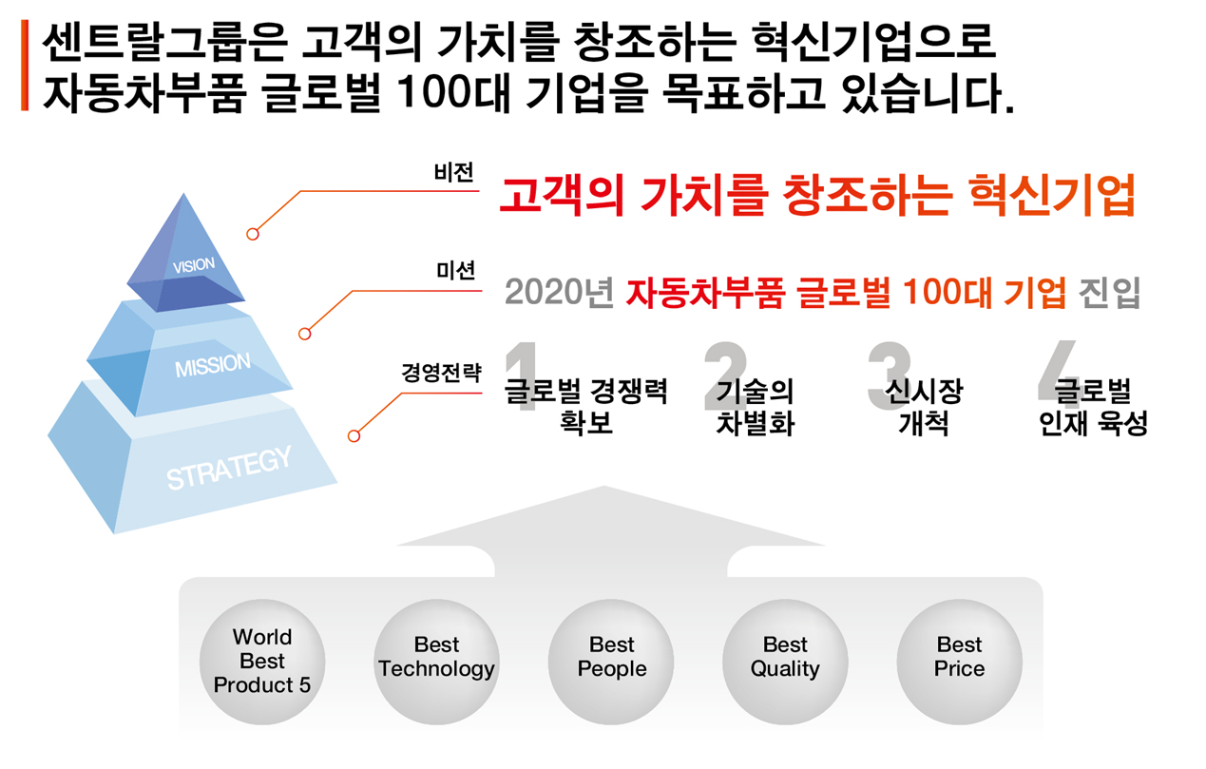
1. 회사소개 _ 비전 및 미션

Slide 3
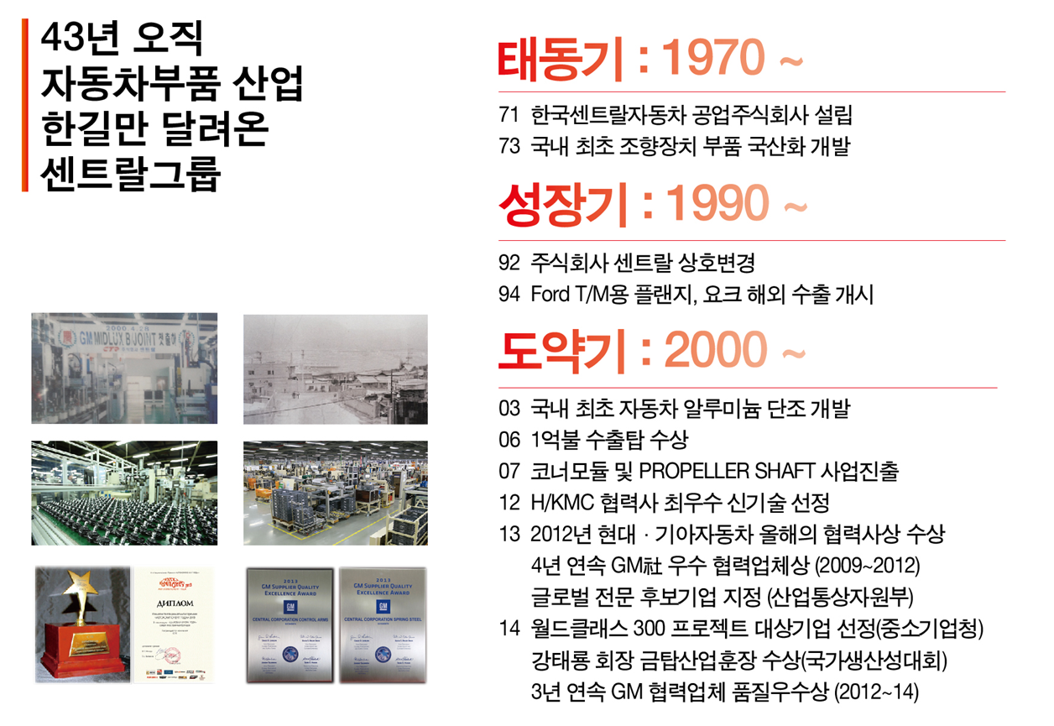
1. 회사소개 _ 주요연혁

Slide 4
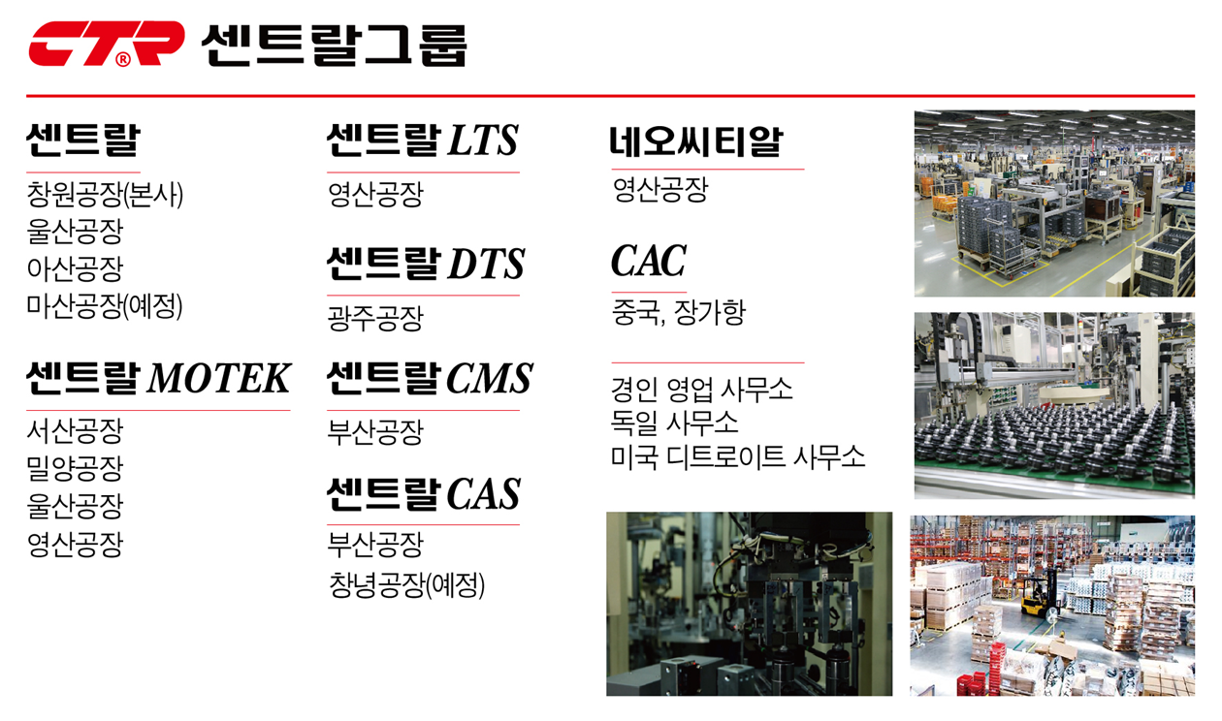
1. 회사소개 _ 그룹사 현황

Slide 5
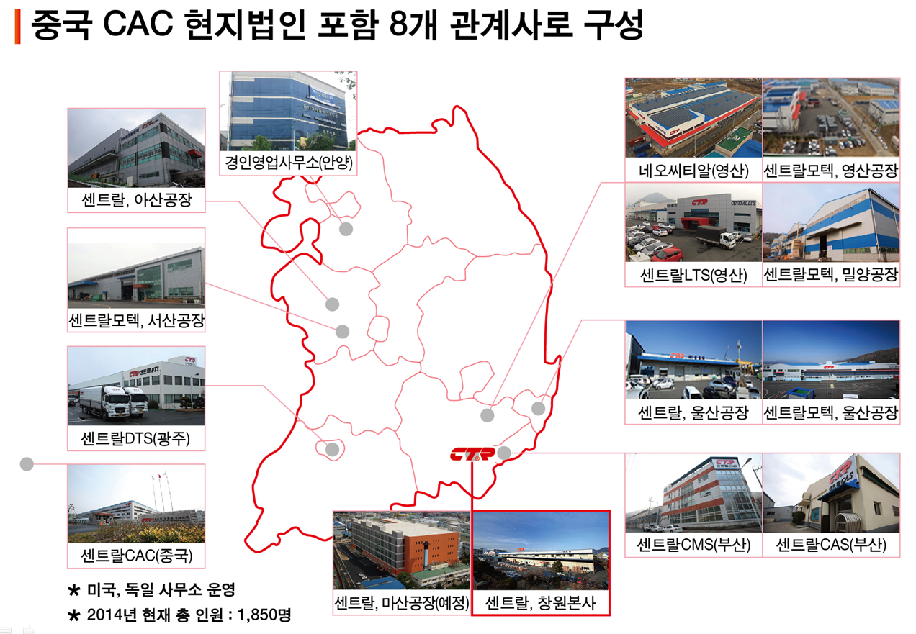
1. 회사소개 _ 그룹사 현황

Slide 6
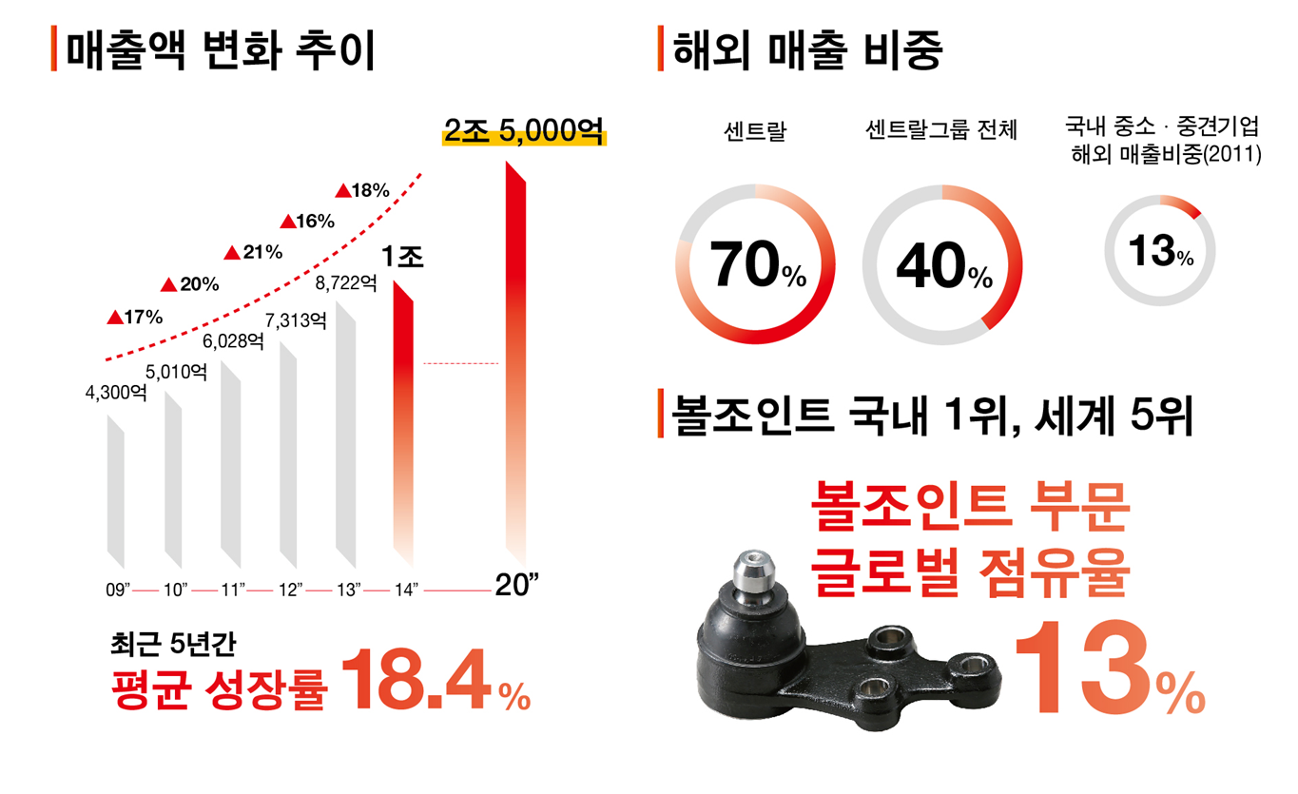
1. 회사소개 _ 매출액 성장추이

Slide 7
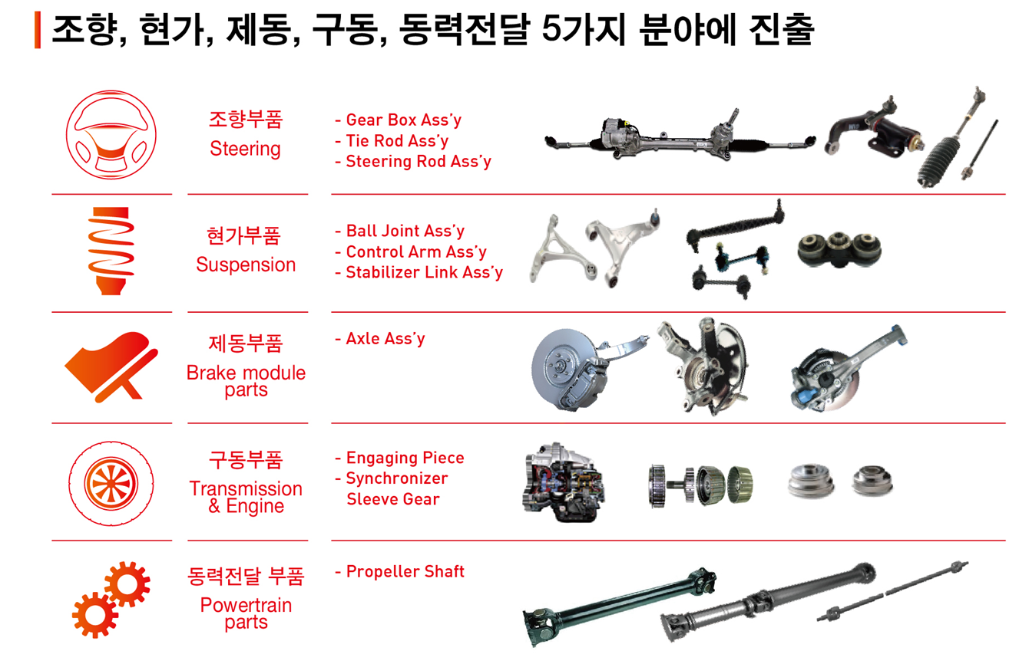
2. 주요 제품 소개

Slide 8
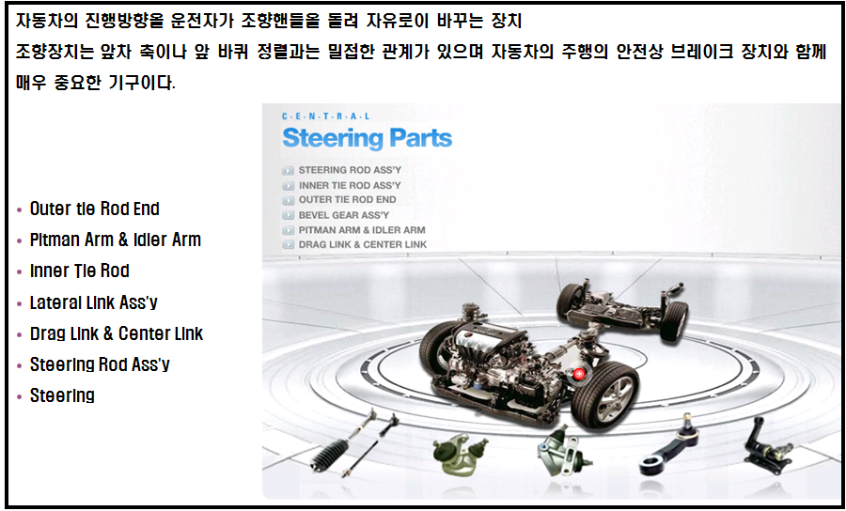
2. 주요 제품 소개
▶ 조향장치

Slide 9
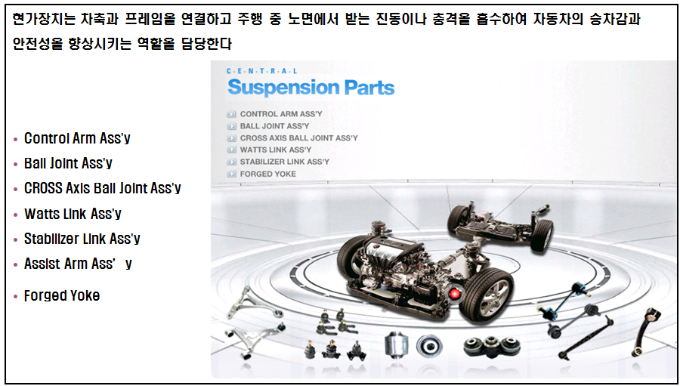
2. 주요 제품 소개
▶ 현가장치

Slide 10
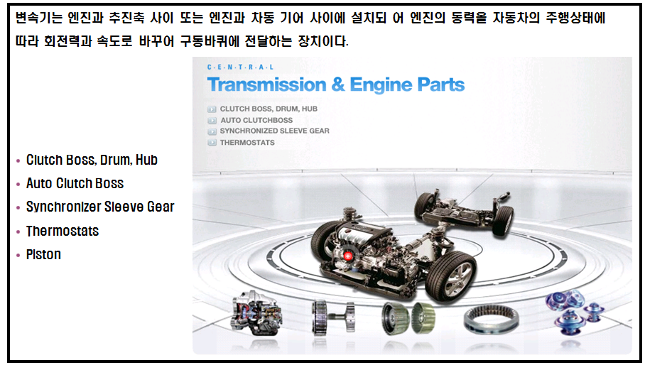
2. 주요 제품 소개
▶ 변속기 & 엔진부품

Slide 11
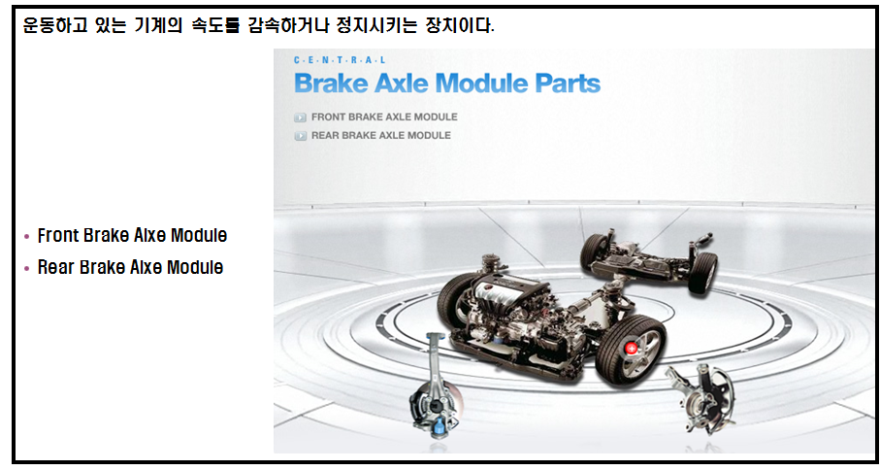
2. 주요 제품 소개
▶ 제동장치

Slide 12
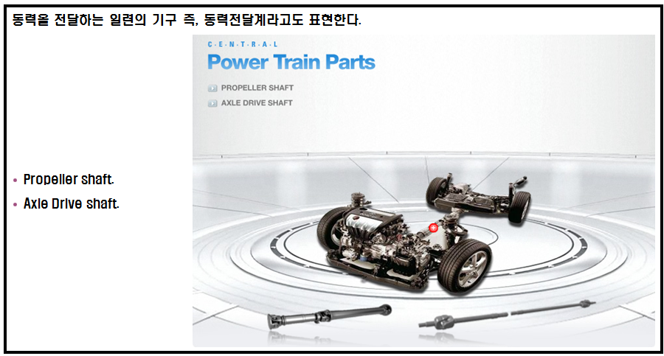
2. 주요 제품 소개
▶ 동력장치

Slide 13
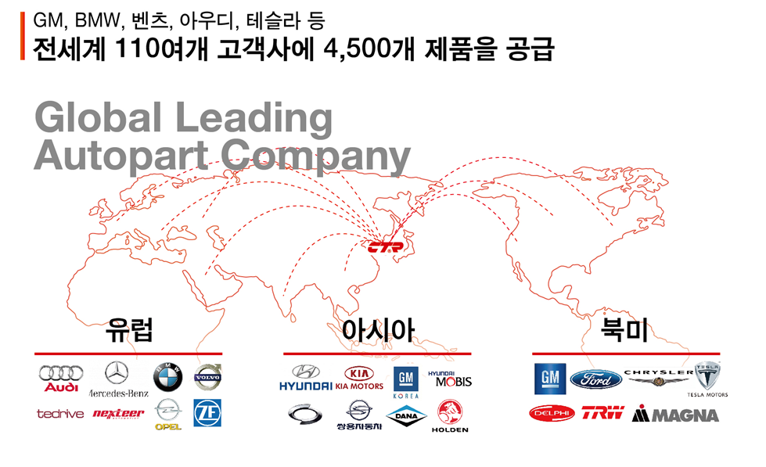
3. 고객사 현황

Slide 14
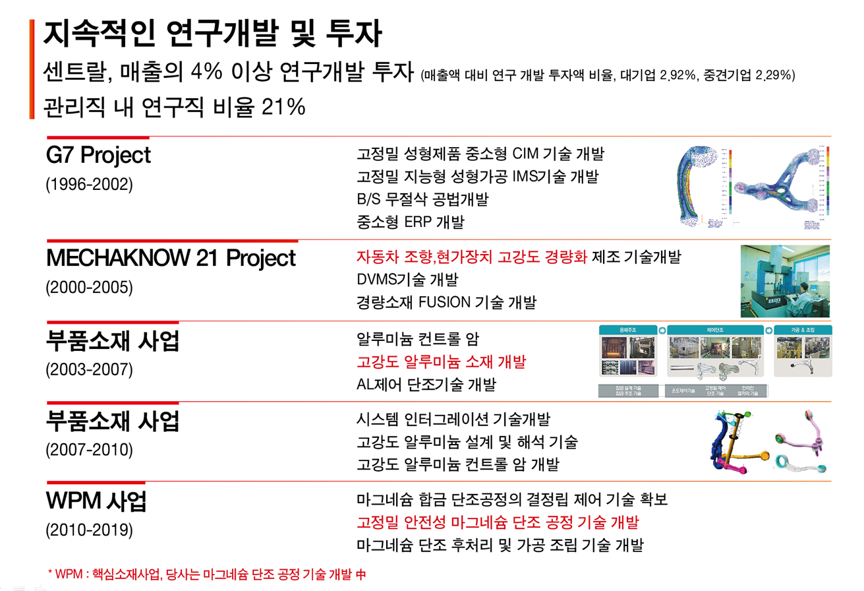
4. R&D 센터

Slide 15
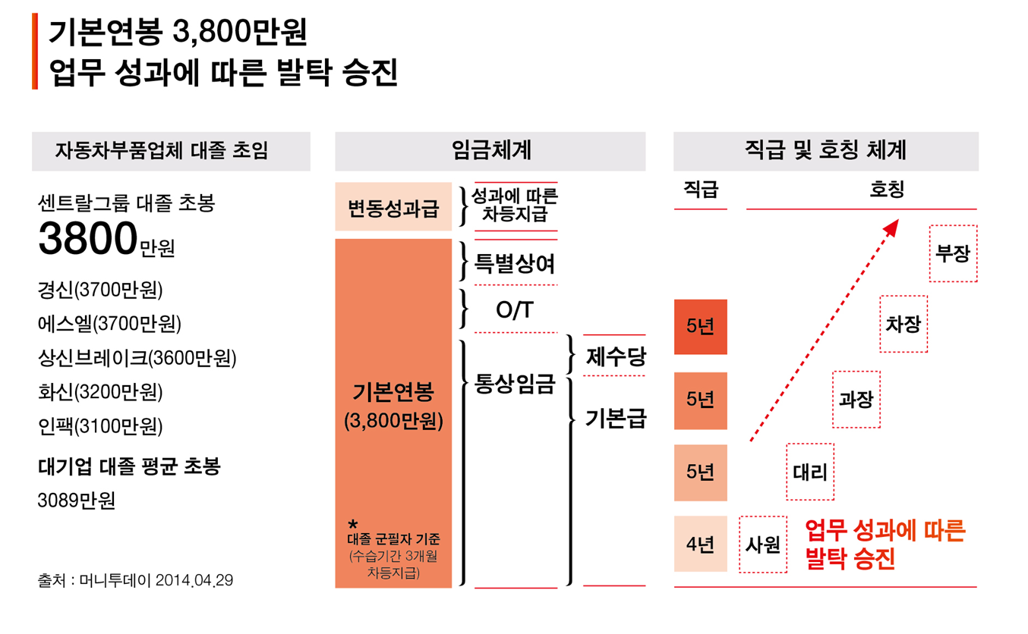
7. 임금 / 직급 및 호칭체계

Slide 16


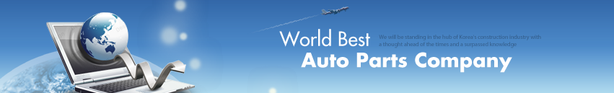
세계 자동차 산업발전을 이끌어 가는
최고의 자동차 부품제조 기업입니다 !
www.ctr.co.kr

